Slide 1
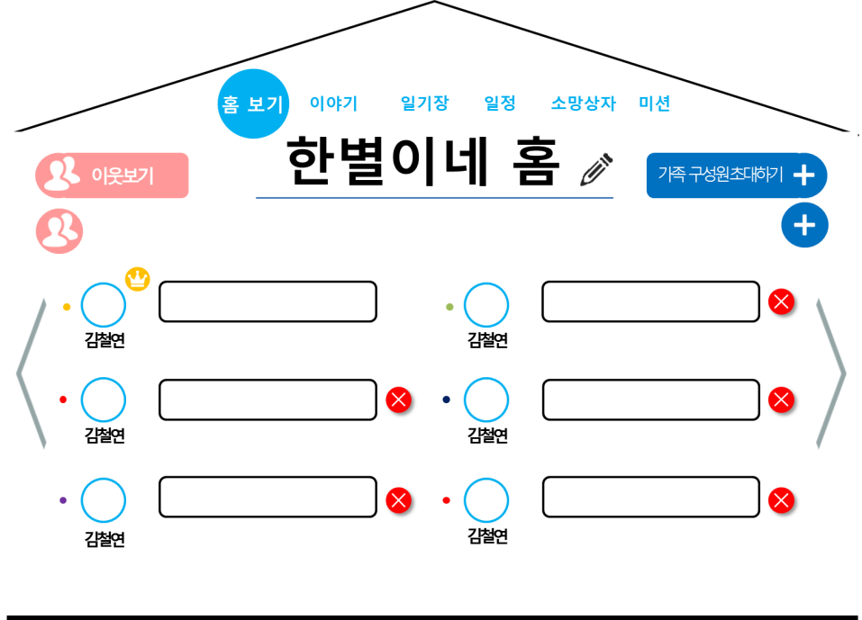
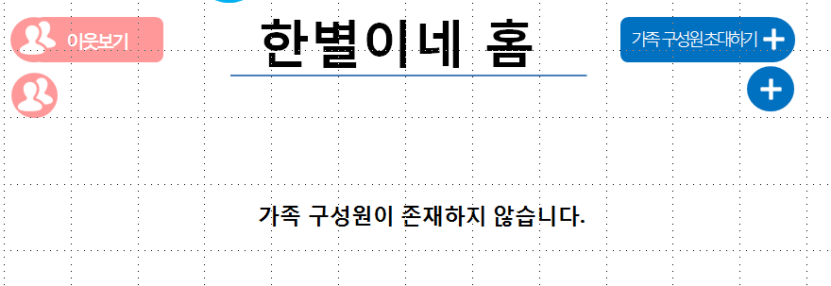
화면ID | Web_UC004_#1 | 화면제목 | 관리자모드 홈보기 화면
페이지경로 :시작화면에서 관리자로 로그인 성공 |  |  | Description (장한별)
 |  |  | 1 | 서버로부터 받아온 홈 이름을 출력한다. 홈 이름 변경 버튼 클릭 시, 홈 이름 변경 화면으로 이동한다.
 |  |  | 2 | 가족 구성원 초대하기 버튼. 마우스를 올리면 상세 정보가 표시되고 클릭 시, 가족 초대하기 화면으로 이동한다.
 |  |  | 3 | 서버로부터 받아온 가족 구성원 간략 정보 목록. 각 구성원을 클릭 시, 서버로부터 클릭한 가족 구성원의 상세 정보를 받아와서 볼 수 있는 화면으로 이동한다. 서버로부터 받아온 가족구성원이 없을 경우 가족 구성원이 없음을 알린다
 |  |  | 4 | 이웃 홈 보기 버튼. 마우스를 위로 올리면 상세내용이 표시되고 클릭 시, 서버에서 이웃 홈에 대한 정보를 받아오고 이웃 홈보기 화면으로 이동하여 이웃 홈에 대한 정보를 볼 수 있다.
4
1
2
3

Slide 2
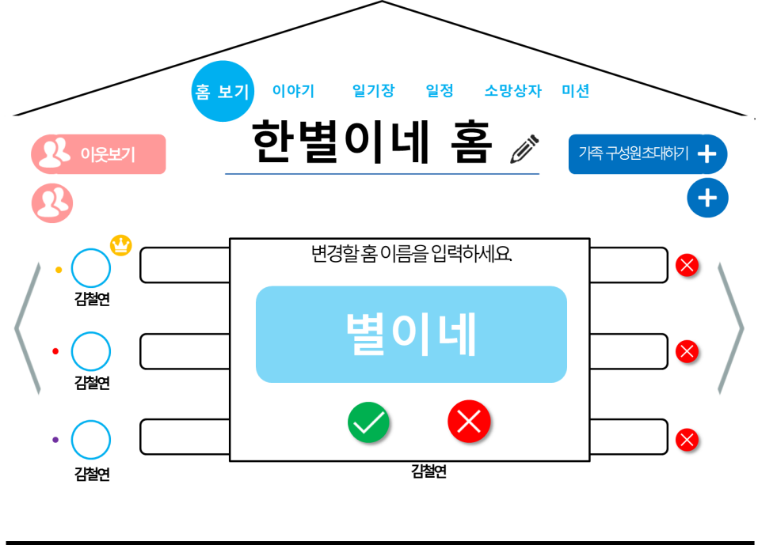
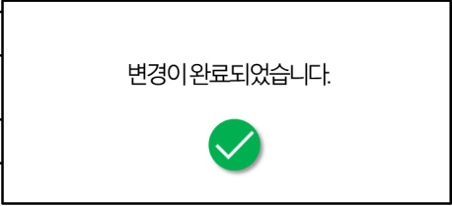
화면ID | Web_UC004_#3 | 화면제목 | 홈 이름 변경 화면.
페이지경로 : Web_UC004_#2에서 홈 이름 수정 버튼 클릭. |  |  | Description (장한별)
 |  |  | 1 | 기본으로 현재 서버로부터 받아온 홈 이름이 출력된다. 수정 할 홈 이름을 입력 한다.
 |  |  | 2 | 확인 버튼. 클릭 시, 입력한 홈 이름을 서버로 전송하여 홈 이름을 변경 할 수 있다.
 |  |  | 3 | 취소 버튼. 클릭 시, 홈 보기 화면으로 이동한다.
1
2
3

Slide 3
화면ID | Web_UC004_#1 | 화면제목 | 관리자모드 홈보기 화면
페이지경로 :Web_UC004_#2에서 확인 클릭 |  |  | Description (장한별)
 |  |  | 1 | 변경된 홈 이름을 확인할 수 있다.
1

